Slide 1
NANODEGREE - PROJETO FINAL DE MACHINE LEARNING
Predição do Abandono do
Tratamento de Tuberculose
Aprendizado de maquina aplicado aos microdados do SINAN / DataSUS
Grupo: Rafael S. Pedra - [demais integrantes]
2026

Slide 2
CONTEXTO
O problema: abandono do tratamento
A tuberculose é causada pela bactéria Mycobacterium tuberculosis, afeta os pulmões e é altamente transmissível quando ativa.
Tratamento gratuito no SUS, mas longo: no mínimo 6 meses de antibióticos.
Consequência: altas taxas de abandono.
Pior desfecho
Transmissão
Resistência
o paciente não se cura e pode agravar
TB ativa segue circulando na comunidade
tratamento interrompido gera cepas resistentes
Predição do Abandono do Tratamento de Tuberculose - SINAN/DataSUS

Slide 3
PERGUNTA DE PESQUISA
Da pra prever quem vai abandonar?
Conseguimos estimar, já no diagnóstico, a probabilidade de um paciente abandonar o tratamento?
Objetivo
Construir um algoritmo que informe a probabilidade de abandono, útil para priorizar pacientes de risco (visitas, tratamento observado, apoio social) e, no futuro, integrar a uma interface para os profissionais de saúde.
A dor que atendemos: a equipe não consegue acompanhar de perto todos os pacientes - o modelo ajuda a focar nos casos certos.
Predição do Abandono do Tratamento de Tuberculose - SINAN/DataSUS

Slide 4
OS DADOS
Microdados do SINAN / DataSUS
Cada linha = um caso notificado de tuberculose. Aplicamos filtros para casos comparáveis.
2.188.471
registros brutos (todos os anos, 97 variáveis)
563.894
casos validos (adultos, TB pulmonar, sensíveis)
562.632 / 631 / 631
treino / teste1 / teste2
Divisao temporal (treinar no passado, prever o futuro): treino < 2025 | teste = 2025 dividido ao meio.
Predição do Abandono do Tratamento de Tuberculose - SINAN/DataSUS

Slide 5
VARIÁVEL-ALVO E PREPARACAO
Como tratamos os dados
Variável-alvo (ltfu)
1 = abandono
0 = cura
derivado de SITUA_ENCE (só cura/abandono).
Pre-processamento (estilo das aulas)
Idade decodificada; criada a feature de atraso diagnóstico->tratamento
Ausentes: numericas pela mediana; categoricas viram a categoria 'ignorado'
Normalização (StandardScaler) + codificação (OneHotEncoder)
Removido vazamento (SITUA_ENCE e exames do 6o mes)
Tudo num ColumnTransformer da Scikit-Learn (reprodutível)
Predição do Abandono do Tratamento de Tuberculose - SINAN/DataSUS

Slide 6
MODELAGEM
Dois modelos, um protocolo
Regressão Logística
Rede Neural (Keras)
LINHA DE BASE (BASELINE)
MODELO PRINCIPAL
Simples, rapida e interpretavel. Referencia de comparacao.
2 camadas ocultas + dropout, saida sigmoide (probabilidade).
Protocolo de avaliação
1) treina no treino -> avalia no teste1 2) junta teste1 ao treino -> avalia no teste2
Desbalanceamento tratado com class_weight (SMOTE inviável em ~560 mil linhas). Conjuntos de teste usados o mínimo possível.
Predição do Abandono do Tratamento de Tuberculose - SINAN/DataSUS

Slide 7
AVALIAÇÃO
Métricas escolhidas (antes de treinar)
Como o alvo e desbalanceado, a acurácia engana. Priorizamos:
Recall
F1
ROC-AUC
achar quem vai abandonar (prioridade)
equilibrio entre precisão e recall
robusto a prevalência
Erro mais grave: deixar passar um abandono (falso negativo). Por isso o recall recebe atencao especial.
Predição do Abandono do Tratamento de Tuberculose - SINAN/DataSUS

Slide 8
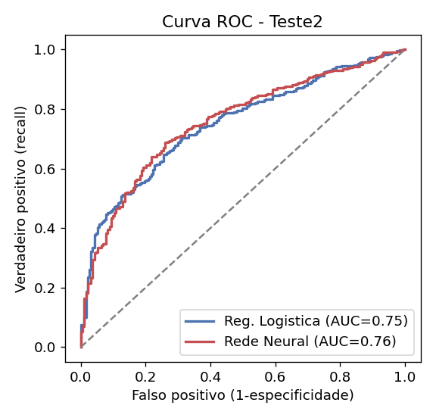
RESULTADOS
Dois modelos, desempenho semelhante
Modelo / Teste | ROC-AUC | F1 | Recall
LogReg - Teste1 | 0,78 | 0,68 | 0,76
Rede Neural - Teste1 | 0,79 | 0,68 | 0,78
LogReg - Teste2 | 0,75 | 0,79 | 0,77
Rede Neural - Teste2 | 0,76 | 0,78 | 0,76
Desempenho próximo entre os modelos: a rede neural leva leve vantagem no ROC-AUC; a regressão logística é competitiva e mais simples de explicar. Recall alto (~0,76-0,78) nos dois.
Predição do Abandono do Tratamento de Tuberculose - SINAN/DataSUS

Slide 9
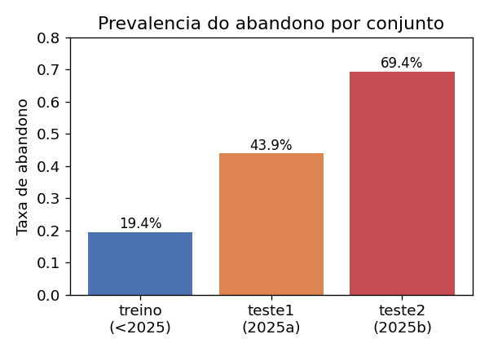
ALERTA METODOLÓGICO
Por que a prevalência muda tanto?
O abandono passa de 19% (treino) para 44% e 69% (testes de 2025).
Não e erro: e censura a direita. A cura só e registrada após ~6 meses; em 2025 os casos já encerrados são, em sua maioria, abandonos (que encerram cedo).
Por isso priorizamos a ROC-AUC e interpretamos acurácia/precisão com cautela nos testes.
Predição do Abandono do Tratamento de Tuberculose - SINAN/DataSUS

Slide 10
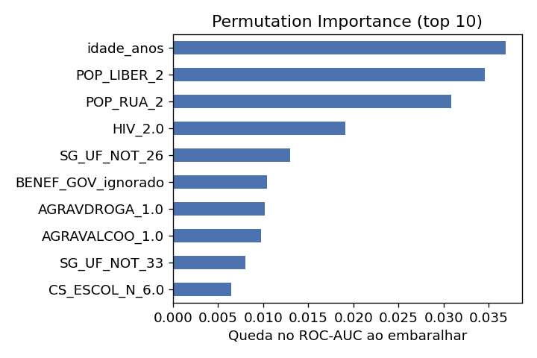
EXPLICABILIDADE (XAI)
O que pesa na predição?
Permutation Importance + SHAP apontam fatores coerentes com a literatura:
Alcoolismo e uso de drogas
Situação de rua
Coinfecção por HIV
Ausência de tratamento observado (TDO)
Teste de sanidade: paciente ficticio com agravos e sem TDO recebeu probabilidade muito maior - o modelo aprendeu padrões plausiveis.
Predição do Abandono do Tratamento de Tuberculose - SINAN/DataSUS

Slide 11
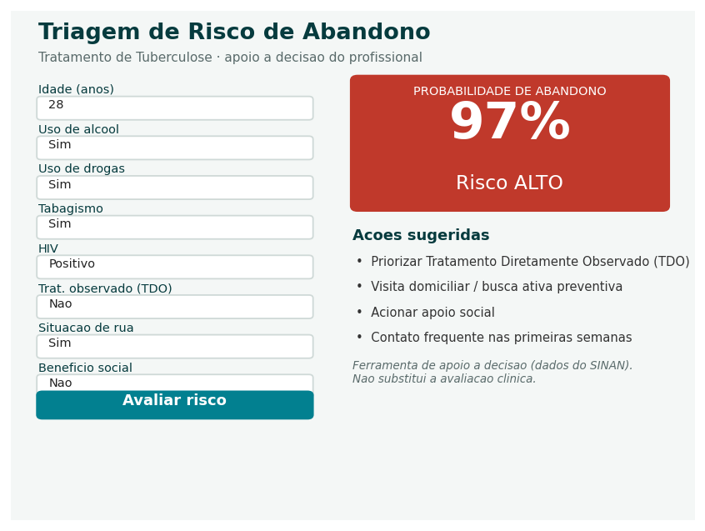
IMPLEMENTAÇÃO EM PRODUÇÃO
Um app para o profissional de saúde
O profissional insere poucas informações e recebe:
a probabilidade de abandono
uma classificação de risco (baixo/médio/alto)
ações sugeridas (ex.: TDO, visita, apoio social)
Motor: modelo reduzido a 8 variáveis (menos campos = mais uso). MLOps: monitorar, reavaliar e versionar. Etica: direcionar MAIS apoio a quem tem risco, nunca negar cuidado.
Predição do Abandono do Tratamento de Tuberculose - SINAN/DataSUS

Slide 12
CONSIDERAÇÕES FINAIS
E possível prever o risco de abandono
Pipeline reprodutível, do dado bruto ao modelo
Dois modelos com desempenho semelhante (ROC-AUC ~0,75-0,79)
Fatores de risco coerentes com a literatura (xAI)
Próximos passos
App simples para o profissional de saúde (poucos campos de entrada)
Monitoramento do modelo em produção (MLOps) e reavaliação periódica
Calibração de probabilidades para apoio a decisão clínica

Slide 13
Obrigado!
Perguntas?
Grupo TB - Predição do Abandono do Tratamento de Tuberculose - 2026

